Slide 2
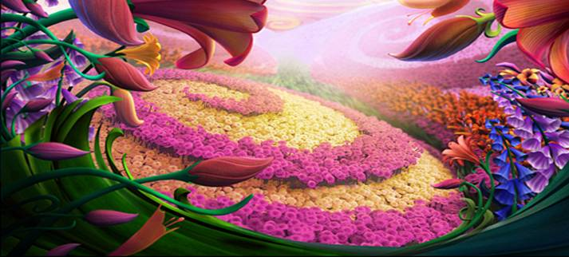
Мисс
Дюймовочка

Slide 4
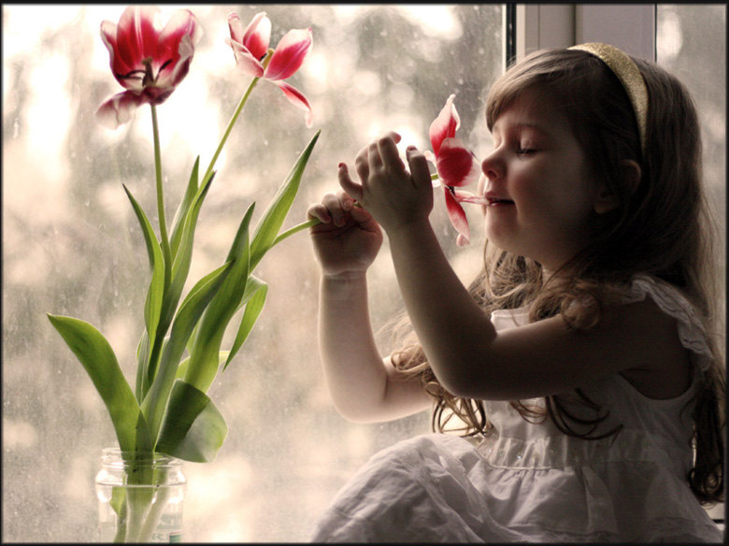

Slide 5
«Русская коса»

Slide 6
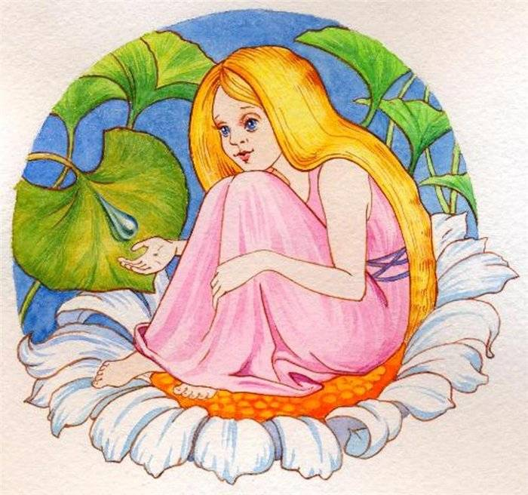
Зёрнышко к зёрнышку

Slide 7
Знатоки сказок

Slide 8
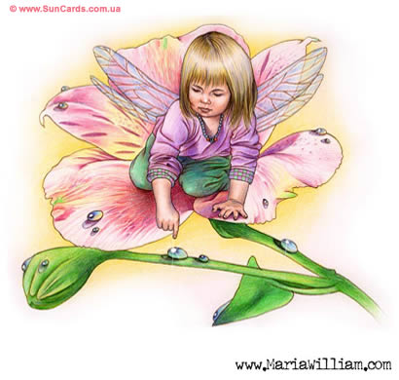

Slide 20
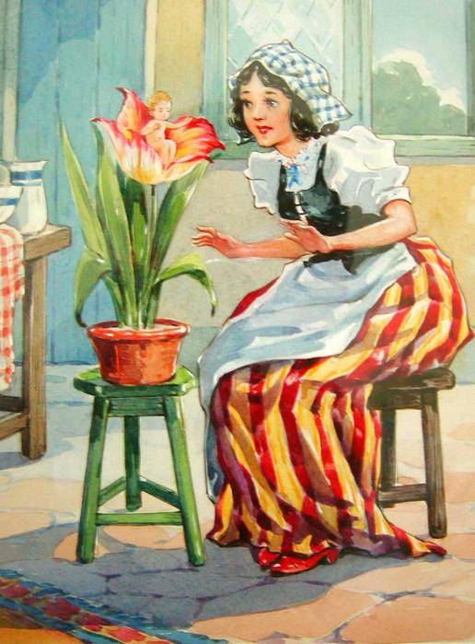

Slide 21
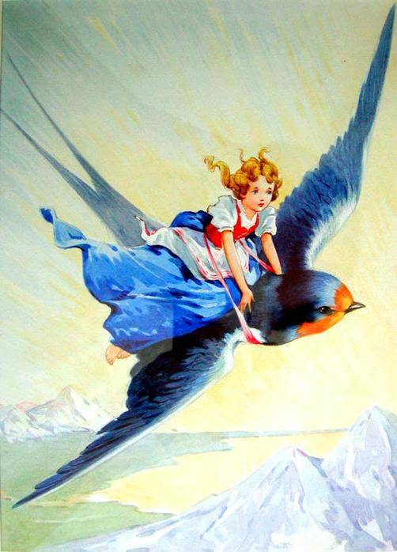

Slide 22
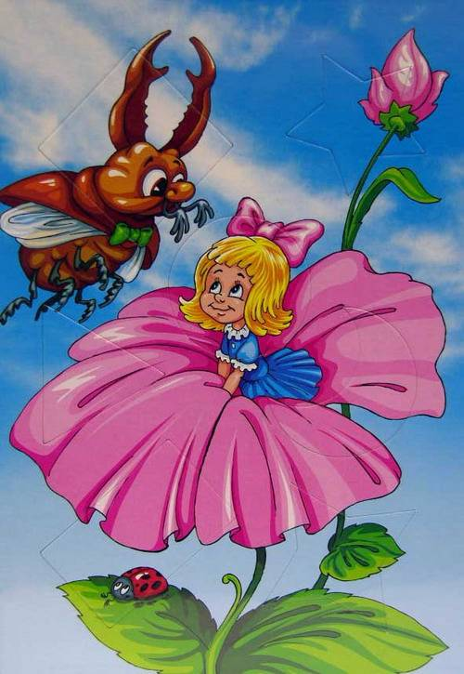

Slide 23
ПОЗДРАВЛЯЕМ!

